Slide 1
Вештачки грађевински материјали

Slide 2
Вештачки материјали су они материјали који се не могу у природи наћи, већ се добијају посебним технолошким поступцима Неки од њих су: -цемент -гипс -опека -бетон

Slide 3
Бетон
-Сложен материјал -Добија се мешањем агрегата и везивног материјала(цемент) и воде -Прави се машинским путем,своди се на мешање одређених компоненти - За 1 m³ бетона је потребно: 350 kg цемента, око 1100 kg шљунка, око 800 kg песка и око 200 литара воде.

Slide 4
Бетон се употребљава за изградњу путева, мостова, темеља, бетонских блокова итд.
Бетон је житка маса и потребно га је излити у калупе, оплате од дрвета.
Бетон постаје тврд након 7 дана, а потпуно очвршћава након 28 дана

Slide 5
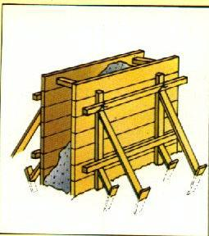
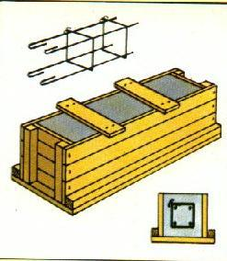
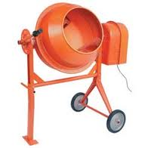
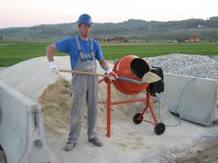

Slide 6
Керамички материјали
У керамичке материјале спадају опеке (цигле и блокови), цреп, керамичке плочице и керамичке цеви. Опека је материјал који се производи од глиновите земље која се ситни, гњечи и меша са водом, а потом се обликује у стандардне димензије 25*12*6,5 сm. Фасадна опека користи се за израду фасада, које након зидања није потребно малтерисати. Шупља опека је бољи звучни и топлотни изолатор пошто у својој структури има шупљине правилног облика, због чега је лакша од обичне опеке.

Slide 7
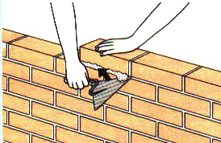
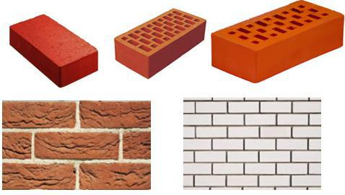
Силикатна опека је беле боје и најчешће се користи за израду фасада зграда, као и фасадне опеке. Блокови су материјали који су по димензијама већи од опека, добри су звучни и топлотни изолатори, а могу бити шупљи, бетонски и лаки.

Slide 8
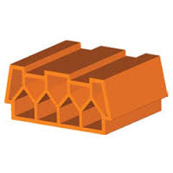
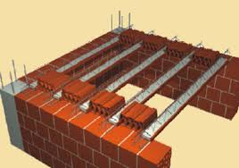
Монте су посебно обликовани елементи који се постављају између ферт гредица па се све то залива бетоном и добија се међу спратна конструкција.

Slide 9
Радиле: Тијана Јовановић Невена Спасић Невена Марковић

